Slide 1
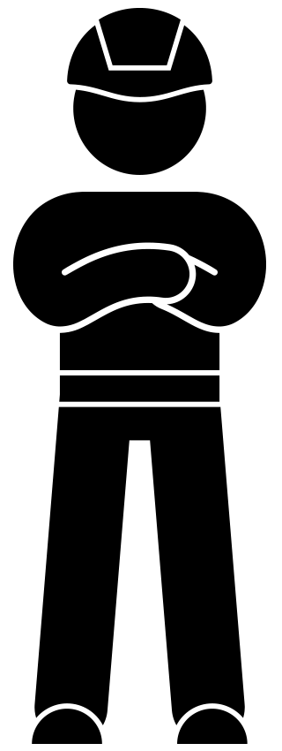
Instruktaż – załadunek i rozładunek

Slide 2
Wprowadzenie
Załadunek i rozładunek to jedne z najbardziej ryzykownych czynności na placu budowy. Przewrócenie się lub osunięcie przechowywanych materiałów lub sprzętu to kolejne duże zagrożenie, jeżeli nie stosuje się odpowiednich zabezpieczeń. Niestety w przeszłości prowadziło to do poważnych wypadków w VolkerWessels, a nawet do śmierci kolegów.
W tym instruktażu, i w dołączonej animacji WAVE, chcemy zwrócić uwagę na ważne punkty w fazie przygotowań i w miejscu pracy.

Slide 3
Tematy
Ważne punkty
LMRA (ostatnia analiza ryzyka) w miejscu pracy
Animacja WAVE – ‘Załadunek i rozładunek’
Dialog

Slide 4
Ważne punkty
Przed rozpoczęciem załadunku lub rozładunku niebezpiecznych ładunków należy zawsze przeprowadzić Zadaniową Analizę Ryzyka (Task Risk Analysis).
Instrukcja użytkownika dla sprzętu transportowego
Sprzęt transportowy jest odpowiedni do podnoszenia w transporcie pionowym.
Ciężar jednostkowy jest oznaczony na liście pakowania, a w przypadku ciężkich ładunków także na samym ładunku.
Ciężkie ładunki powinny mieć oznaczone punkty zaczepowe.
W przypadku ładunków niewyważonych lub niestabilnych należy uzgodnić sposób dostawy, przechowywania i pobierania.
Każda z pozycji dostarczanych w pojemnikach lub kontenerach transportowych musi być zabezpieczona przed przemieszczaniem.
Należy uzgodnić kolejność dostaw i metodę załadunku.
Zaleca się wypożyczanie sprzętu transportowego i dźwigowego z działu sprzętu VolkerWessels.

Slide 5
Załadunek i rozładunek: LMRA (ostatnia analiza ryzyka) w miejscu pracy
INSTRUKCJE:
KROK 1 – Wiem, co mam załadować lub rozładować
KROK 2 – Wiem, jak używać sprzętu transportowego
KROK 3 – Używam właściwego sprzętu podnoszącego, zgodnie z ustaleniami
KROK 4 – Sprawdziłem miejsce przechowywania
KROK 5 – Upewniłem się, że miejsce pracy jest bezpieczne

Slide 6
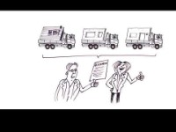
Animacja – załadunek i rozładunek
Notes:
TOOLBOX LADEN en LOSSEN SUB PL - YouTube

Slide 7
Dialog
Czy animacja WAVE dała ci wystarczającą pewność i wiedzę, by móc prawidłowo stosować środki kontrolne?
Które środki kontrolne są dla ciebie najważniejsze i jak możesz je stosować w miejscu pracy?

Slide 8
Dziękuję za uwagę!
veiligheid@volkerwessels.com

